Slide 1



Slide 2
Работоспособного населения 2310
Молодежи от 16 до 29 лет 705
Детей до 16 лет 735
Пенсионного возраста 1065
В 2017:
Родились 28 детишек
умерли 48 человек
За 2017 год на территорию Коржеского сельского поселения прибыли на постоянное место жительства 56 человек, из них две многодетных семьи.

Slide 3
На личном приеме у главы Коржевского сельского поселения побывали 150 граждан, с обращениями 51 человек
всего специалистами поселения, рассмотрено обращений граждан 250
за 2017 год в администрацию поселения поступило 70 письменных обращений.

Slide 4
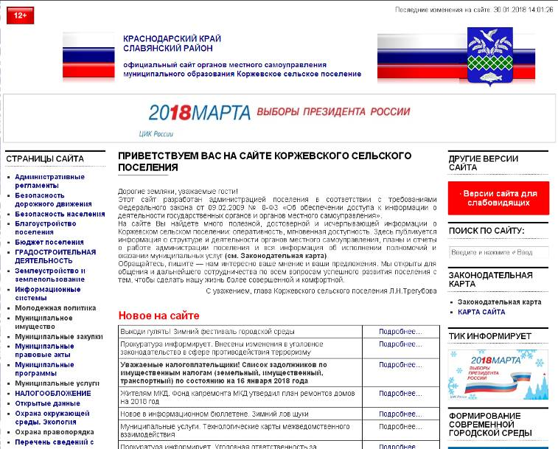

Slide 5
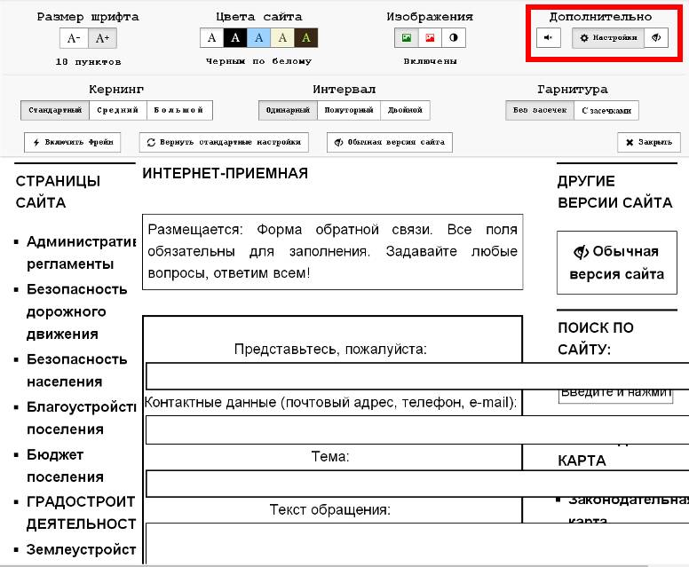

Slide 6
Принято заявок: 62071
Выдано результатов услуг :1364;
Консультации: 3712
МФЦ ведет прием граждан РФ
Всего услуг 259:
МВД
Министерства труда и социального развития (соцзащита)
ФНС
ПФР
Реестр и Кадастровая палата

Slide 7
18 марта 2018 года состоятся выборы Президента Российской Федерации. Ваши друзья, гости, прибывшие на длительный срок, могут подать заявления для участия в голосовании в МЦФ до 12 марта 2018 года и могут проголосовать на территории поселения.

Slide 8
За 2017 год состоялись 13 сессий. Были приняты 38 нормативных актов :
1.О внесении изменений в решение 27 сессии Совета Коржевского с/п третьего созыва от 21 декабря 2016 года № 3 «О бюджете муниципального образования Коржевское с/п на 2017 года»;
2.Об итогах конкурса «Лучший орган территориального общественного самоуправления»;
3.О внесении изменений в Устав Коржевского сельского поселения;
4.Об утверждении порядка ведения перечня видов муниципального контроля органов местного самоуправления, уполномоченных по их осуществлению;
5.Об утверждении Правил благоустройства территории Коржевского с/п;
6.Об утверждении Программы комплексного развития социальной инфраструктуры Совета Коржевского с/п на 2017-2020 годы;

Slide 9
7.О внесении изменений в решение 3 сессии Совета «Об административной комиссии Коржевского с/п»;
8.О ежегодном отчете главы Коржевского с/п о результатах своей деятельности и деятельности администрации Коржевского с/п за 2017 год;
9.О внесении изменений в решение Совета от 13.11.2014 года № 1 «Об установлении земельного налога»;
10.О передаче полномочий контрольно-счетного органа поселения по осуществлению внешнего муниципального финансового контроля контрольно-счетной палате МОСлавянский район;

Slide 10
11.О передаче МО Славянский район полномочий по организации теплоснабжения в границах Коржевского с/п Славянского района;
12.О передаче функций МО Славянский район полномочий по размещению сведений на портале «Государственных и муниципальных услуг»;
13.О внесении изменений в решение сессии Совета Коржевского с/п Славянского района от 16.02.2015 года № 3 «Об утверждении Положения о муниципальной службе в Коржевского с/п Славянского района»;
14.О выполнении индикативного плана социально -экономического развития
Коржевского с/пСлавянского района за 2016 год;

Slide 11
15. Об индикативном плане социально -экономического развития Коржевского с/п Славянского района на 2018 год и на плановый период 2019-2020 годов;
16.О бюджете Коржевского с/п Славянского района на 2018 год;
17.Об определении границ территории, в границах которых создается народная дружина Коржевского с/п Славянского района;
18.О плане работы Совета Коржевского с/п Славянского района на 2018 год;
19.Об утверждении Порядка организации и проведения голосования по отбору общественных территории, подлежащих благоустройству в первоочередном порядке.

Slide 12
Основными источниками доходов сельского поселения являлись:
- доходы от уплаты акцизов на нефтепродукты – 1 млн.582 тыс.руб.;
- налог на доходы физических лиц - 2 млн. 7 тыс. рублей; - налог на имущество физических лиц – 801 тыс. рублей; - земельный налог – 772 тыс. рублей;
- оказание платных услуг – 1 млн. 957 тыс.руб.( вывоз твердых бытовых отходов, ярмарка );
- доходы от сдачи в аренду муниципального имущества – 383 тыс.руб.;
- прочие доходы от компенсации затрат – 151 тыс.руб.;
- прочие безвозмездные поступления – 90 тыс.руб.
- безвозмездные поступления (дотации, субсидии, субвенции) – 19 млн. 751 тыс. руб. (72% от общих поступлений)

Slide 13
Расходы бюджета сельского поселения за 2017 год исполнены в объеме 27 млн.750 тыс.руб., из них:
- на культуру – 7 млн. 246 тыс. руб.
- на содержание МКУ «Коржевский центр» - 4 млн. 874 тыс.руб.;
- на содержание органа местного самоуправления – 3 млн. 870 тыс.руб.;
- на благоустройство – 4 млн. 344 тыс.руб., в т.ч.:

Slide 14
-трудоустройство безработных граждан – 80 тыс.руб.;
- организация уличного освещения – 794 тыс.руб.;
- содержание кладбища – 233 тыс.руб.(установка ограды);
- создание условий для массового отдыха - 2 млн. 335 тыс.руб.( в т.ч. по программе «Формирование городской среды – 1 млн. 962 тыс.руб.»);
- организация сбора и вывоз бытовых отходов – 220 тыс.руб.;
- благоустройство территорий – 682 тыс.руб.

Slide 15
- на дорожное хозяйство из дорожного фонда поселения израсходовано – 5 млн. 90 тыс. руб.;
- межевание земли под парками, кладбище – 40 тыс.руб.;
- информирование населения через средства массовой информации (печать в газете «Заря Кубани») – 18 тыс.руб.

Slide 16
- на коммунальное хозяйство – 946 тыс.руб. в т.ч.:
- изготовление схемы газоснабжения хутора Шапарского -90 тыс.руб.;
- на защиту населения и территории от последствий чрезвычайных ситуаций , на физическую культуру и спорт, на национальную оборону, на молодежную политику, поддержке малого бизнеса –796 тыс.руб.;

Slide 17
Привлечено краевых средств 6 млн. 875 тыс. рублей, в т.ч.:
- по целевой программе «Строительство, реконструкция, капитальный ремонт и ремонт автомобильных дорог общего пользования местного значения» - 2 млн.431 тыс.руб.;
- по целевой программе «Формирование современной городской среды» - 1 млн.784 тыс.руб.;
- по целевой программе «Кадровое обеспечение сферы культуры и искусства Краснодарского края на 2015-2017 годы» - 2 млн. 213 тыс.руб.;
Привлеченные средства депутата ЗСК В.В.Чернявского в сумме 447 тыс.руб. были направлены на:
- ремонт крыши общежития по ул. Красной,18 – 317 тыс.руб.;
- ремонт кабинетов в здании СДК «Коржевский» - 50,0 тыс.руб.;
- на благоустройство – 80,0 тыс.руб.(приобретение детских игровых площадок и обустройство мест отдыха населения).

Slide 18
В ведении администрации Коржевского сельского поселения находится 625 га земли, из них в том числе:
-земли населённых пунктов х. Коржевский, х. Шапарской - 411 га;
- (индивидуальный жилой фонд и многоквартирные дома - 210 га,
-под дорогами, под парками, под землями общего пользования - 57 га;
-торговлю и бытовое обслуживание - 8 га,
-бюджетные учреждения – 7 га,
-земли сельхозназначения – 129 га);
-земельные участки для индивидуального садоводства - 38 га;
-под выпасами - 35 га;
-пашни-141 га.

Slide 19
Их них предоставлено в 2017 году:
67 –для КФХ; 18- га под ЛПХ , 8 га - под личные огороды .
В аренде у предпринимателей находится 0,3 га, расположенные вдоль трассы, предназначенные под инвестиционные проекты - строительство магазинов стройматериалов, хозтоваров и придорожного кафе.
2,4 га земель с/х назначений находятся на торгах.

Slide 20
На территории поселения на 01.01.2018 года содержится 52 головы КРС, из них 37 голов дойное стадо, 15 голов молодняка. Учет и движение поголовья КРС ведется в похозяйственных книгах.

Slide 21
На возмещение затрат граждан, ведущих личное подсобное хозяйство на территории Краснодарского края, предусмотрены следующие субсидии:
1) на строительство теплиц для ведения овощеводства защищённого грунта;
2) на приобретение племенных сельскохозяйственных животных;
3) на производство реализованной продукции животноводства:
4) на покупку молодняка кроликов и птиц – гусей, индюков.
Для получения субсидии необходимо обратиться администрацию Коржевского сельского поселения для предварительной заявки.

Slide 22
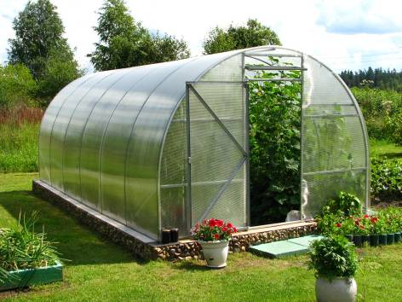
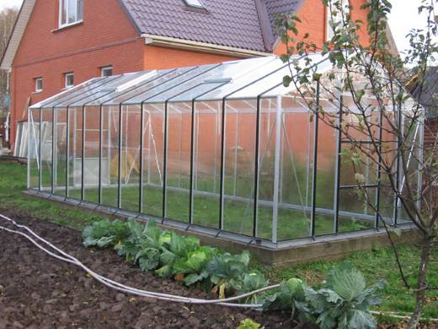

Slide 23
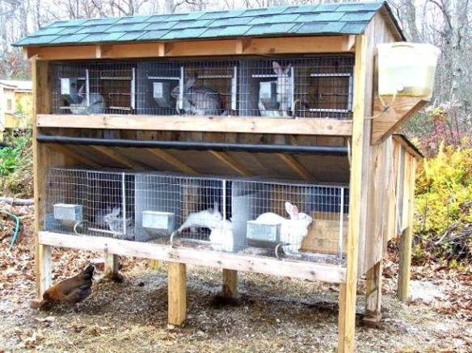
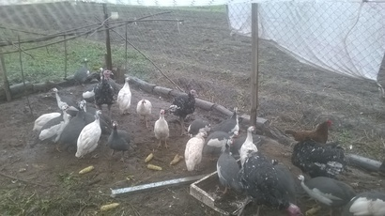

Slide 24

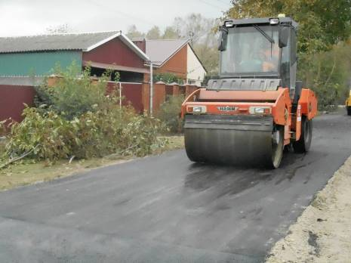
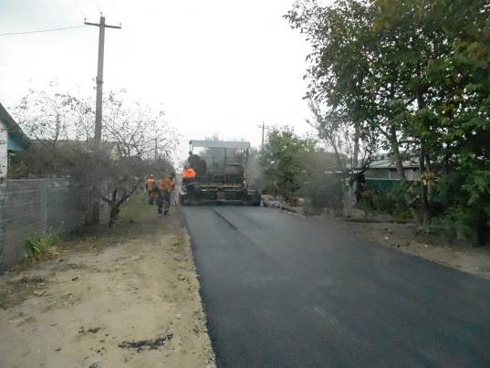

Slide 25

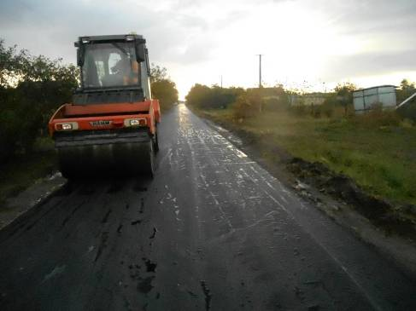
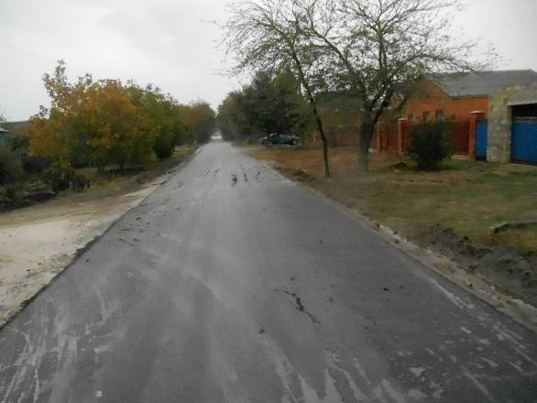

Slide 26

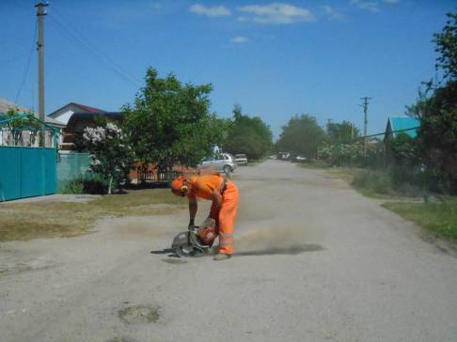
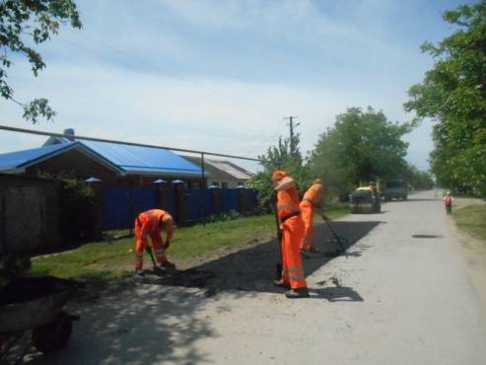

Slide 27

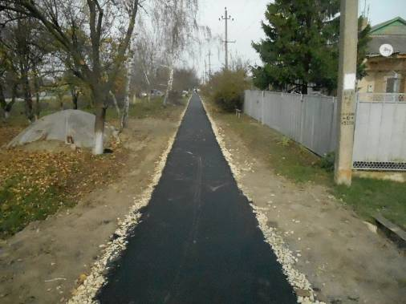
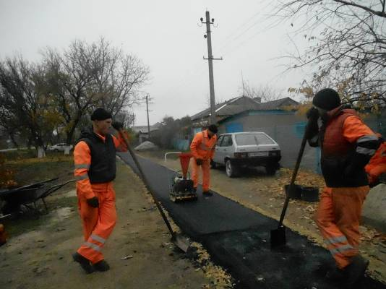

Slide 28

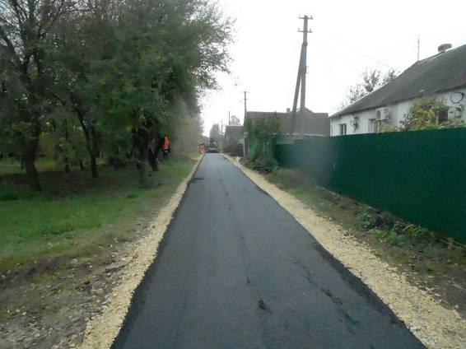
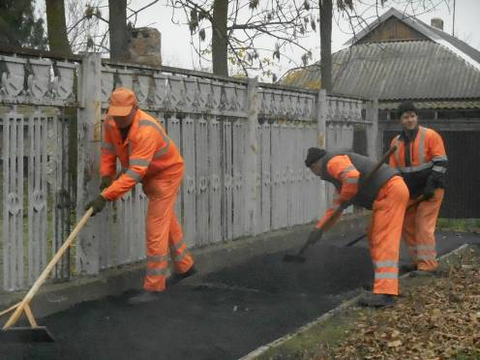

Slide 29

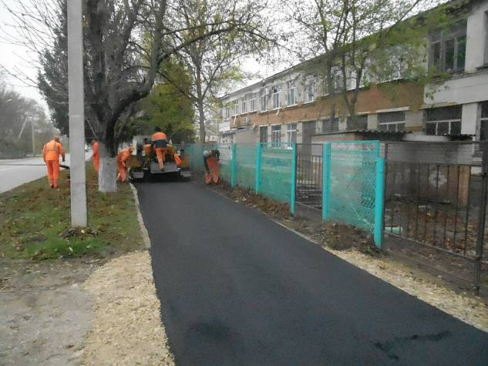

Slide 30
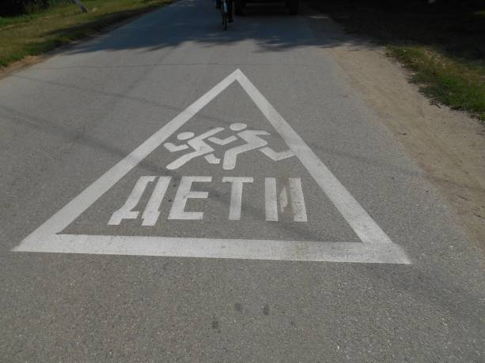
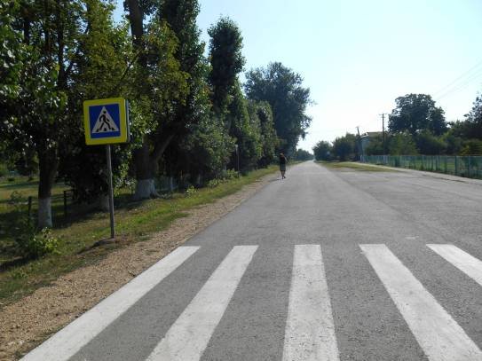

Slide 31
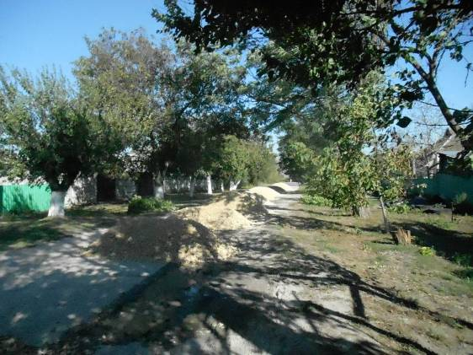
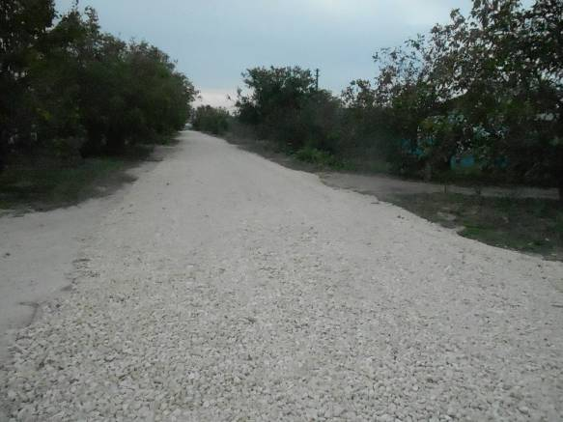

Slide 32
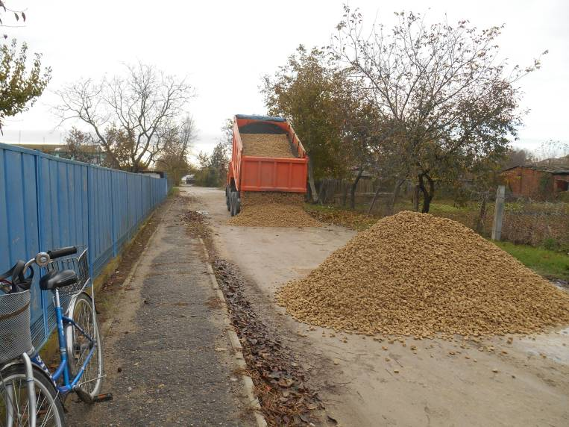

Slide 33
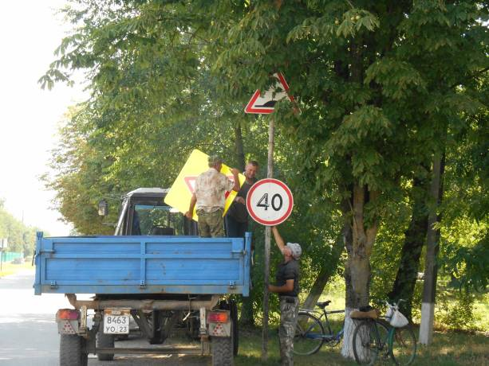
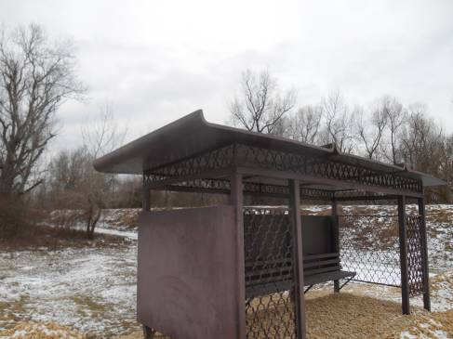

Slide 34
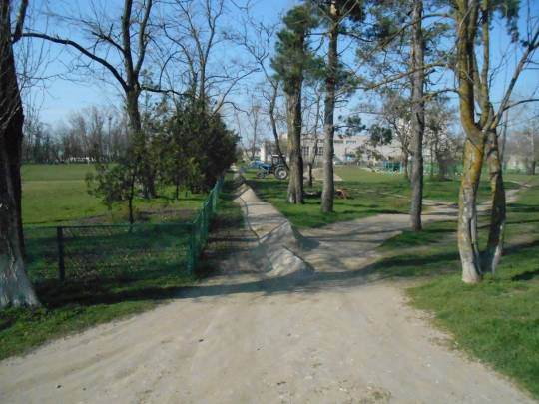
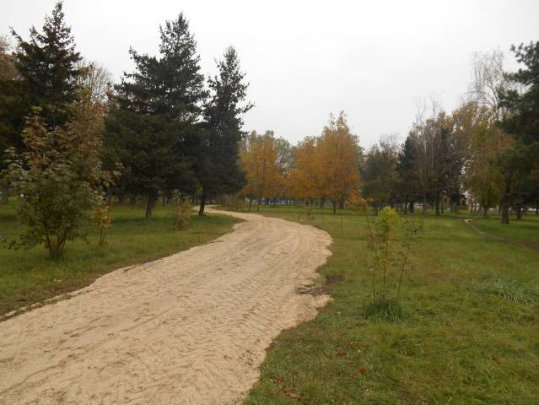

Slide 35
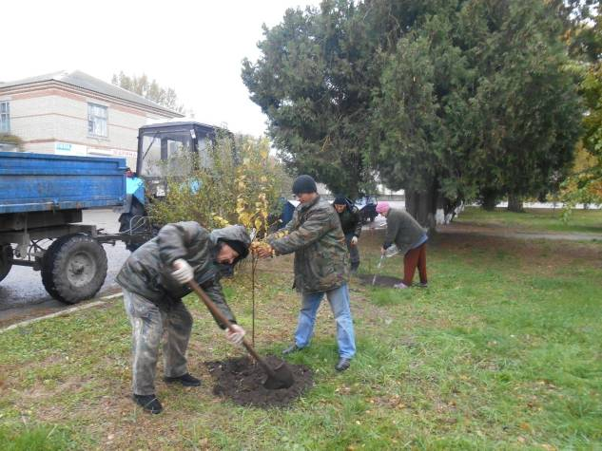

Slide 36
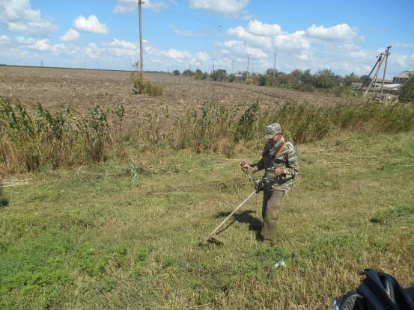
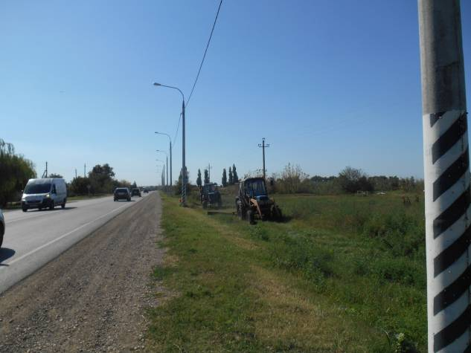

Slide 37
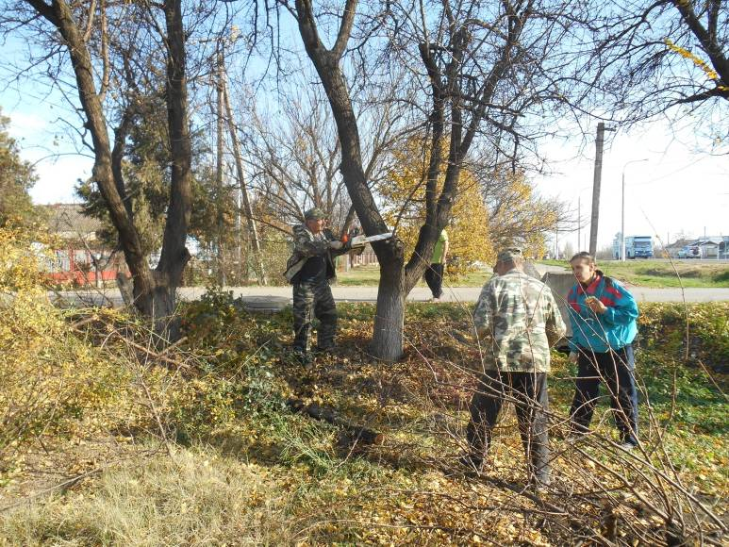

Slide 38
Лучшие дома:
ул.Школьная, д.18, кв.1, Мироненко Николай Петрович
ул.Молодежная, д.21,кв.2, Жваков Петр Петрович
ул.Восточная, д.12, кв.2, Мигаенко Вера Яковлевна
ул.Зеленая, д.44, кв.1, Вихтевский Виктор Петрович
ул.Зеленая , д. 33, кв.1, Меркулова Любовь Григорьевна
ул.Комсомольская, д.28, Озирная Светлана Семёновна
ул.Космонавтов, д.14,кв.2, Курносов Николай Николаевич
ул.Мира, д.4,кв.2, Высоцкая Валентина Ивановна
ул.Солнечная, д.22.кв.1, Коваленко Николай Иванович
ул.Юбилейная, д.45, Таран Елена Алексеевна
ул.Мирная, д.6, кв.2, Косиненко Игорь Яковлевич
Лучшие придомовые территории:
ул.Солнечная, д. 2 а (старшая дома Фролент Татьяна Николаевна)
ул.Молодежная, д.29 (старшая дома Фоко Надежда Григорьевна)

Slide 39
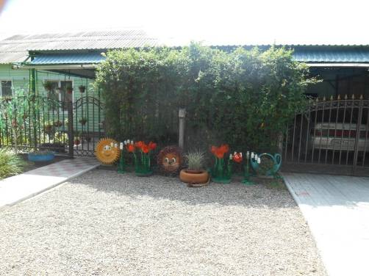
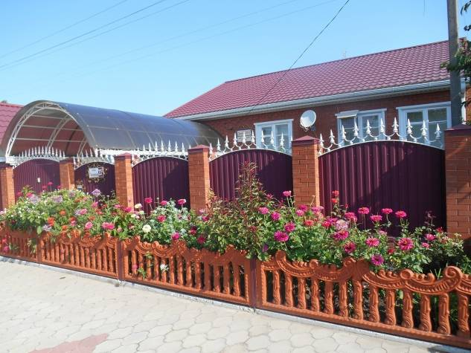

Slide 40
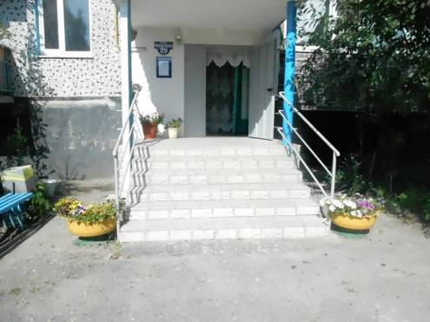
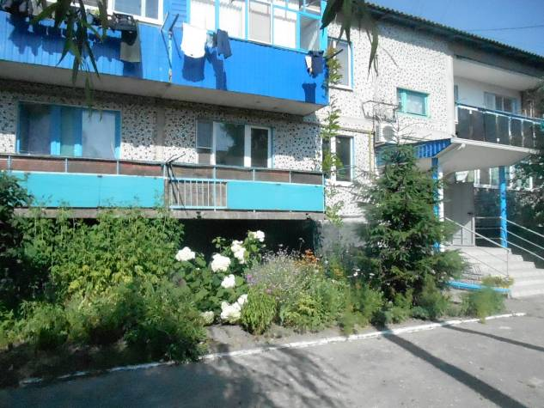

Slide 41
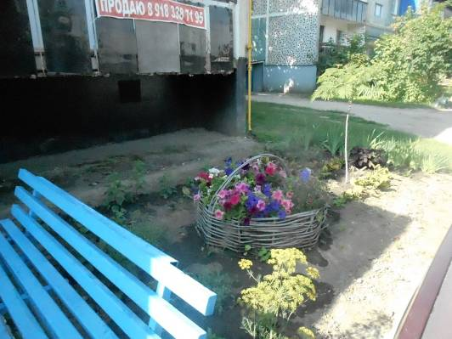
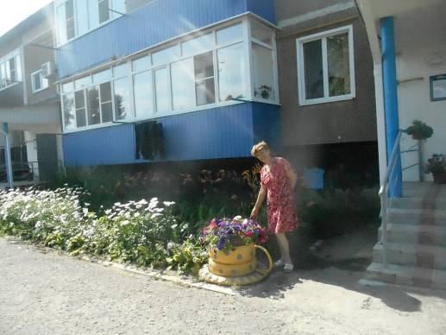

Slide 42
Лучшие территории индивидуальных предпринимателей:
Клесова Людмила Андреевна
Безворотняя Любовь Васильевна
Иванова Людмила Григорьевна
Миличенко Лариса Владимировна
Варюха Николай Александрович
Давыденко Светлана Алексеевна
Сергиенко Ольга Ивановна

Slide 43
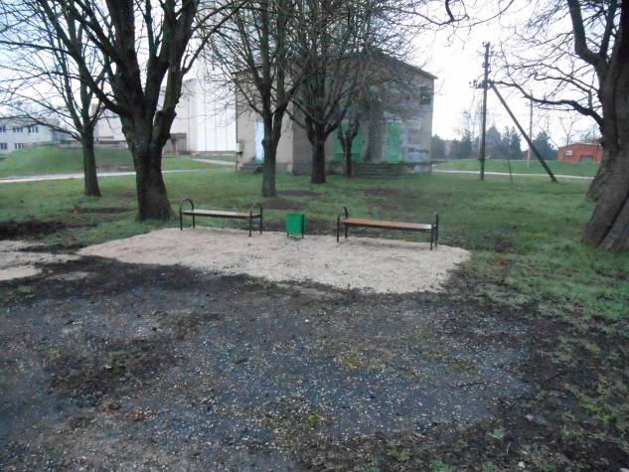

Slide 44
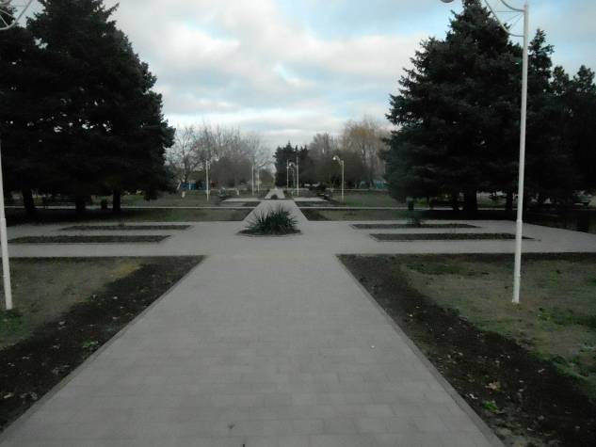

Slide 45
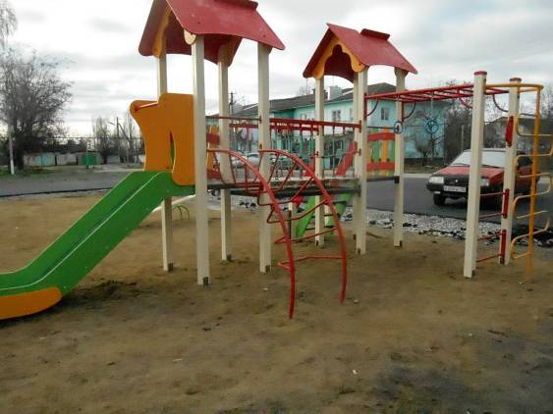
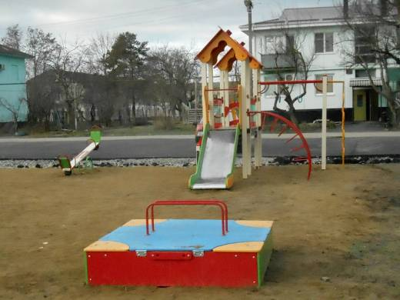

Slide 46
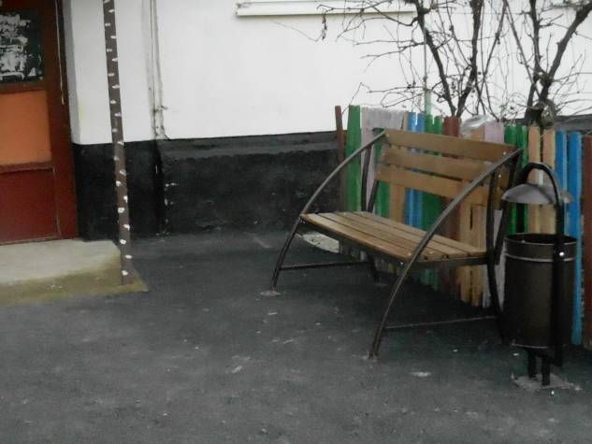

Slide 47
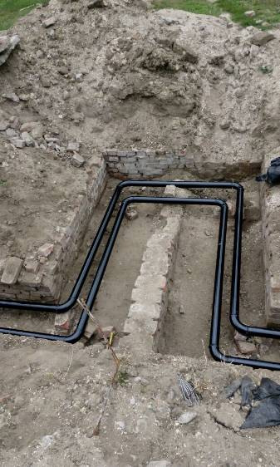
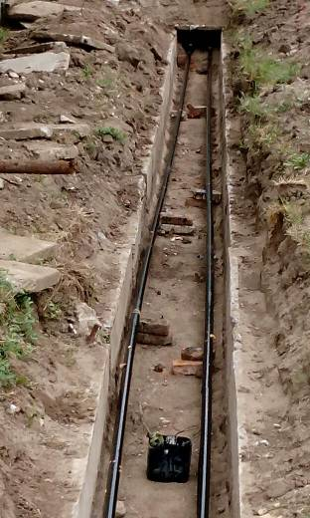

Slide 48
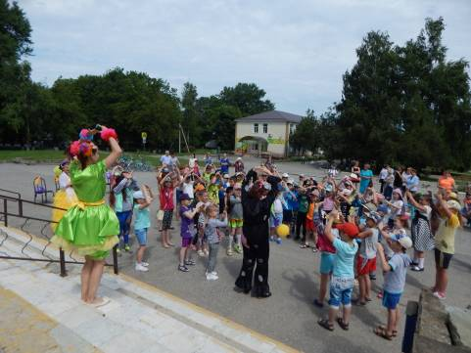
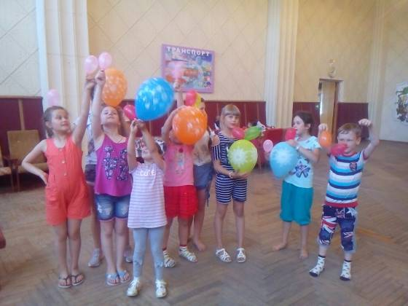

Slide 49
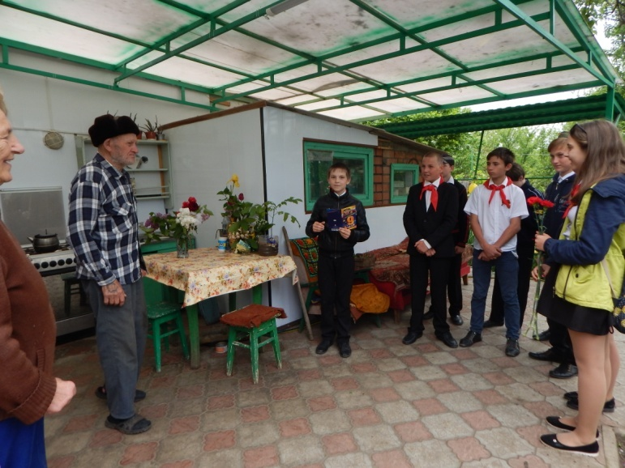

Slide 50
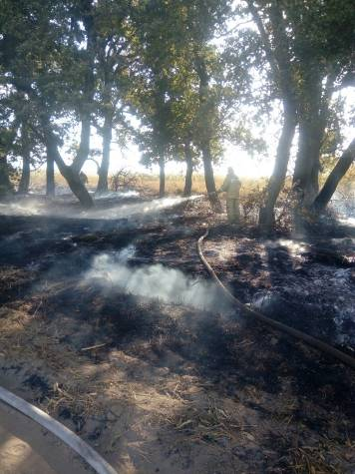
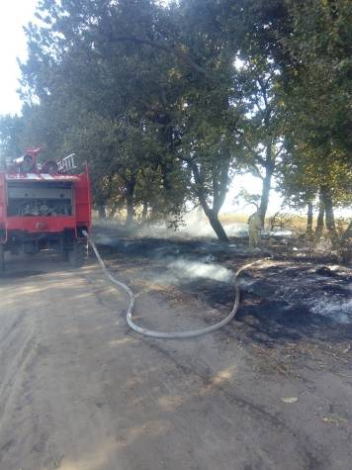

Slide 51
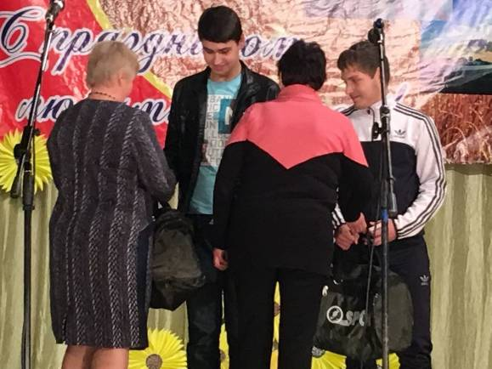
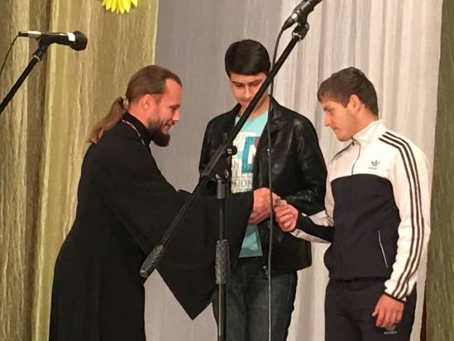

Slide 52



Slide 53
АО фирма «Агрокомплекс им. Н.И.Ткачева предприятие «Ордынское»,
детский сад,
СДК «Коржевский,
СОШ № 19,
администрации

Slide 54
В 2017 году проведены:
Спартакиада трудящихся
в мероприятии приняло участие 323 человека
Спартакиада в вечернее время
в мероприятии приняло участие 106 человек
Кубок губернатора Краснодарского края по стритболу (1-этап)
в мероприятии приняло участие 78 человек
Кубок губернатора Краснодарского края по футболу (1-этап)
в мероприятии приняло участие 216 человек
Всекубанская эстафета «Спортсмены Кубани – во славу Победы»
в мероприятии приняло участие 24 человек
Малые Олимпийские игры
в мероприятии приняло участие 15 человек
Турнир по пляжному волейболу посвященный «Дню физкультурника»
в мероприятии приняло участие 16 человек

Slide 55



Slide 56



Slide 57
Спортивно массовое мероприятие посвященное Краевому дню ходьбы
в мероприятии приняло участие 30 человек
Краевой день бега «Кросс наций».
в мероприятии приняло участие 80 человек
Семейные спортивные игры «Стартуем вместе»
в мероприятии приняло участие 12 человек
Спортивно массовое мероприятие проводимые в рамках «Международного дня борьбы с наркоманией»
в мероприятии приняло участие 15 человек
Спортивно массовое мероприятие посвященное Дню народного единства.
в мероприятии приняло участие 15 человек
Спортивно массовое мероприятие посвященное Дню матери.
в мероприятии приняло участие 18 человек

Slide 58


Slide 59



Slide 60


Slide 61



Slide 62


Slide 63



Slide 64


Slide 65


Slide 66


Slide 67


Slide 68


Slide 69


Slide 70


Slide 71


Slide 72


Slide 73


Slide 74


Slide 75


Slide 76
В 2017 году библиотека принимала участие в районной акции – творческом конкурсе «80 признаний в любви Краснодарскому краю».
В номинации «Стихи» - работа читателя библиотеки Алтанец Игоря заняла 1-е место в районе.
В районном творческом конкурсе «Селфи с природой Краснодарского края» 3-е место заняла Шершень Анастасия.

Slide 77


Slide 78


Slide 79

В 2017г. состоялось 8 заседаний клуба по интересам духовно - нравственной направленности «Свечечка» для взрослых читателей разного возраста, при участии настоятеля Свято-Тихоновского Храма протоиерея Романа.

Slide 80
При библиотеке работают следующие клубы для детей:
патриотический клуб «Я-гражданин России»;
краеведческий клуб «Родничок»;
литературный клуб для дошкольников «Читайка»;
познавательный клуб «Эрудит».

Slide 81


Slide 82
Библиотека подключена к сети Интернет. Библиотекари по запросу читателей получают и обрабатывают справочную информацию из сети Интернет и предоставляют пользователям библиотеки.

Slide 83
Проблемы
Сбор налогов

Slide 84
Планы
1.Продолжить участие в федеральной программе «Формирование современной городской среды на территории Коржевского сельского поселения»
2.Ремонт улиц:
Космонавтов, Комсомольской, Мирной, Восточной;
3.Установка светофора по ул.Зеленой возле школы № 19 включена в план работ по обеспечению безопасности дорожного движения на 2017
4.Установка за СДК Коржевский уличных спортивных тренажеров
5. Реконструкцию уличного освещения на ул.Совхозной

Slide 85
Хочется выразить благодарность руководителям и их коллективам, находящимся на территории поселения, которые своими успехами и достижениями вносят вклад в процветание нашего поселения
Всем нашим предпринимателям за помощь населению и администрации поселения в работе .

Slide 86
Выражаем благодарность за поддержку:
Депутату Государственной Думы Российской Федерации Ивану Ивановичу Демченко
Депутату Законодательного собрания Краснодарского края Виктору Васильевичу Чернявскому,
Главе муниципального образования Славянский район Роману Ивановичу Синяговскому,

Slide 87
Заместителям главы администрации муниципального образования Славянский район:
1.Позднякову С.А.
2.Титаренко В.И.
3.Берсеневой Т.А.
4.Письмак Е.А.
И начальникам управлений администрации муниципального образования Славянский район;

Slide 88
Председателю Совета муниципального образования Славянский район Григорию Владимировичу Литовка,
Депутату по Коржевскому округу № 15 Елене Алексеевне Князьковой,
Генеральному директору АО «Агрокомплекс» Евгению Николаевичу Хворостине.
Директору АО «Анастасиевское» Александру Владимировичу Антонову

Slide 89
Всем спасибо
за внимание !!!

